Slide 1
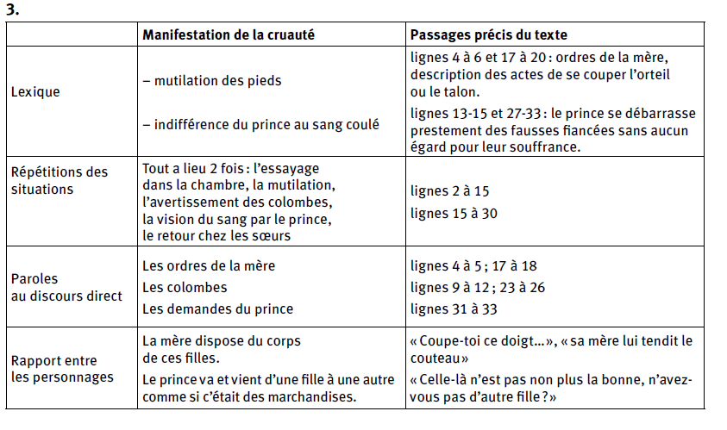
Cliquer sur les cases pour faire apparaître les réponses souhaitées

